Slide 1
ライブラリのバージョン更新支援のための実行トレースからのテストケース生成
〇嶋利一真¹ 石尾隆² 井上克郎¹
¹大阪大学 ^{２}奈良先端科学技術大学院大学

Slide 2
ライブラリとは
汎用性の高い複数のプログラムを再利用可能な形で ひとまとまりにしたもの
ライブラリは近年のソフトウェア開発において必要不可欠
Notes:
ただ，ライブラリを使う上で問題がある．

Slide 3
ライブラリ更新
ライブラリの更新は頻繁に行われる[1]
若いライブラリは～3か月1回，成熟したものは1年～で1回
ライブラリの更新の内容は機能追加，バグ修正など
更新を行わなければ脆弱性の問題の影響を受けることも…
しかし、ライブラリの更新に消極的な開発者もいる
[1] Akinori Ihara and Daiki Fujibayashi, Hirohiko Suwa and Raula Gaikovina Kula and Kenichi Matsumoto: Understanding When to Adapt a Library: A Case Study on ASF Projects :OSS 2017
Notes:
若いライブラリ（～10年未満），成熟したライブラリ（10年以上～）

Slide 4
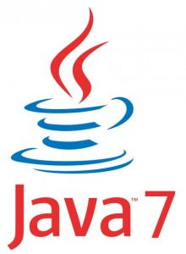
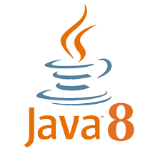
ライブラリ更新における問題
新しいバージョン出てる！アップデートしよう！
動かなくなった！
ダウングレードして元に戻そう…
Build success
Build failure
Notes:
Q. Java はライブラリ

Slide 5
ライブラリ更新における問題
新しいバージョン出てる！アップデートしよう！
動かなくなった！！！！
ダウングレードして元に戻そう…
Build success
Build failure
Java SE8とJava SE7の非互換性(一部抜粋)
『Java SE 8では、TypeVariableのjavax.lang….の 戻り値が以前のリリースの戻り値とは異なります。 この結果、javax.lang.model.util.TypeVisitorの 既存の実装の動作に変化が生じる可能性があります』
Notes:
もし，時限爆弾的にこれが起こったら……
Java8でしか使えない機能を実装後に非互換性が発覚→大変なことになる

Slide 6
ライブラリ更新のために必要な事
ライブラリの更新は頻繁に行われる[1]
- 安全に更新できるかは分からない
後方互換性が維持されていることの確認が必要
- 新しい製品が古い製品を扱うことができること
[1] Ihara, A., Fujibayashi, D., Suwa, H., Kula, R. G. and Matsumoto, K.: Understanding When to Adopt a Library: A Case Study on ASF Projects, Open Source Systems: Towards Robust Practices, pp. 128 -- 138 (2017).

Slide 7
後方互換性とは
新しい製品が古い製品を扱うことができること
→”Java8”は”Java7で動くソフトウェア” に対して後方互換性を持つ
Java7
7のソフト
Java7で
動くソフトウェアA
7のソフト
8のソフト
Java8
更新後のライブラリ
元のソフトウェア
Notes:
順番考える

Slide 8
後方互換性の現状
メジャー・マイナーアップデートともに後方互換性の維持は少ない
Java においては23.5％でしか後方互換性が維持されていない[2]
ライブラリの更新が自分に影響があるかどうかを簡単に 確認する方法はない
呼び出し方は一緒でも内部処理が変わっているかもしれない
→更新後のライブラリが自分のソフトウェアにおいて 後方互換性を維持しているか確認する手段が必要である
[2] Mostafa, S., Rodriguez, R. and Wang, X.: Experience paper: a study on behavioral backward incompatibilities of Java software, Proceedings of the 26th ACM SIGSOFT International Symposium on Software Testing and Analysis, pp. 215 -- 225 (2017).
Notes:
ライブラリの更新は頻繁に行われる（成熟したプロジェクトの更新は年1回とか，そうでない若いものは3か月以下で更新とか）

Slide 9
提案手法
本研究では
ライブラリのバージョン更新支援のためにテストケースを生成し， 実行トレースを比較する
ライブラリ更新に特化した手法である
従来手法ではライブラリの後方互換性を十分に担保できない
単体テスト
Relative Debugging[3]
[3] Abramson, D., Foster, I., Michalakes, J. and Sosi, R.:Relative debugging: a new methodology for debugging
scientic applications, Communications of the ACM, pp.69 --77 (1996)
Notes:
マイナーバージョンアップデートだとマイナーの一番古いやつと新しいやつ、メジャーだとマイナーの最新とメジャーの最古

Slide 10
単体テスト
単体テストの実施方法
ソフトウェアに対して用意されたテストスイートを実行する
テストがすべて通れば正常に動作していると判断する
ライブラリ更新における単体テストの問題点
単体テストは単純であるため，バージョン間での差異が十分に 検出できないことがある
回帰テストの不十分性は示されている[2]
結合テスト，システムテストまでするとコストが大きくなる
ライブラリ更新は頻繁に行われるため
[2] Mostafa, S., Rodriguez, R. and Wang, X.: Experience paper: a study on behavioral backward incompatibilities of Java software, Proceedings of the 26th ACM SIGSOFT International Symposium on Software Testing and Analysis, pp. 215 -- 225 (2017).
Notes:
多くのAPIを連続で呼び出した際にのみ生じるエラーを検知できない

Slide 11
Relative Debugging
Relative Debugging[3]
二つのプログラムをステップ実行し，各ステップで同一のデータを 保持しているか確認する
ステップ実行に差分が生じた段階でそれを開発者に通知する
ライブラリ更新における Relative Debugging の問題点
ステップごとに動作を記録するため大規模ソフトウェアで適用が困難である
実行を比較するためには十分なテストケースが必要である
[3] Abramson, D., Foster, I., Michalakes, J. and Sosi, R.:Relative debugging: a new methodology for debugging
scientic applications, Communications of the ACM, pp.69 --77 (1996)
Notes:
ライブラリの更新は頻繁に行われる（成熟したプロジェクトの更新は年1回とか，そうでない若いものは3か月以下で更新とか）

Slide 12
提案手法の概要
ライブラリの更新前後における振舞いの変化を記録・比較する
記録する手法としては卒業研究で開発したデバッガの技術を使用
特徴
ライブラリ更新の回帰テストに特化した手法である
ライブラリ呼出し前後のみに着目
手作業でライブラリのテストケースを記述する必要はない
すでにあるテストケースを有効に活用
任意の位置における変数情報を実行を止めずに取得可能
Notes:
指導教官の石尾先生のSelogger辺りを使えば任意の情報を持ってこれる

Slide 13
提案手法のアイディア(1/3)
...
list=libraryA(x,y);
...
x,y
list
ソフトウェア
ライブラリA
(ver1.0)
入力 “x,y” に対する戻り値 “list” を テストケースとして記録しておく

Slide 14
提案手法のアイディア(2/3)
...
list=libraryA(x,y);
...
x,y
list
ソフトウェア
ライブラリA
(ver1.0→ver1.1)
入力 “x,y” に対して，戻り値 “list” が更新前と
同じならライブラリAを更新しても問題ない

Slide 15
提案手法のアイディア(3/3)
ライブラリ呼出し前の振舞いがバージョン間で一致していた場合に ライブラリ呼出し後の振舞いがバージョン間で一致する
→更新後のライブラリが自分のソフトウェアにおいて 後方互換性を維持している
振舞いを確認するためにどの情報を見ればよいのか？
ライブラリ呼出し直前の情報 | ライブラリ呼出し直後の情報
ライブラリの引数 | ライブラリの返り値
スコープ内の全変数 | スコープ内の全変数
なし | ライブラリ内でロードされたクラス
Notes:
ここに関しては具体的に

Slide 16
テストケースの生成手法
結合テストや受入テストの実行からトレースを収集
要件定義
受入テスト
ライブラリ
基本設計
システムテスト
ライブラリ
機能設計
ライブラリ
結合テスト
詳細設計
単体テスト
実装
ライブラリに関する部分のみを
テストケースへと変換
Notes:
一つの案

Slide 17
まとめと今後の方針
背景として
ライブラリの後方互換性が維持されているかどうかを確認したい
本研究で
ライブラリのバージョン更新支援のためのテストケースを生成
実際の評価
実際に後方互換性が維持されていないものを検出できるか
後方互換性確認のための時間的・空間的コストはどうか

Slide 18
POLLUX
POLLUX[4]
二つのプログラムの実行トレース（システムコール・メモリ書込み）を比較する
実行トレースに閾値以上の差があればそれを開発者に通知する
ライブラリ更新における POLLUX の問題点
動作の変化があった場合，それがソフトウェアに影響があるか分からない
実行トレースを比較するためには十分なテストケースが必要である
[4] Kalra, S., Goel, A., Khanna, D., Dhawan, M., Sharma,S. and Purandare, R.: POLLUX: safely upgrading dependent application libraries, Proceedings of the 2016 24th ACM SIGSOFT International Symposium on Foundations of Software Engineering, pp. 290 -- 300 (2016).
Notes:
ライブラリの更新は頻繁に行われる（成熟したプロジェクトの更新は年1回とか，そうでない若いものは3か月以下で更新とか）

Slide 19
提案手法の実行例
ライブラリの入出力を記録，同様に変化するかを確認
A → B と A’→ B’ の変化が同じなら後方互換性を維持している
ライブラリA更新前
ライブラリA更新後
1: private void test(int x){
2: int y=0;
3: // A:実行前
4: library(x,y);//ver1.0
5: // B:実行後
6: System.out.println(x);
7: …
1: private void test(int x){
2: int y=0;
3: // A’:実行前
4: library(x,y);//ver1.1
5: // B’:実行後
6: System.out.println(x);
7: …

Slide 20
以前に開発したデバッガの機能
設定ファイル.txt
Test.java var1 65
Test.java var2 67
Eclipse 標準エラー出力
---- Test.java check line65 var1[J] is ----
201
203
205
---- Num of Data is 3 ----
---- Test.java check line67 var2[I] is ----
2001
2003
2005
---- Num of Data is 3 ----
Test.java
static void check(){
61 long var1=200;
62 int var2=2000;
63 for(int i=0;i<3;i++){
64 var1++;
65 var2++;
66 var1++;
67 var2++;
}
69 }
任意の位置における 任意の変数情報が取得可能
Notes:
現在のバージョンに修正

Slide 21
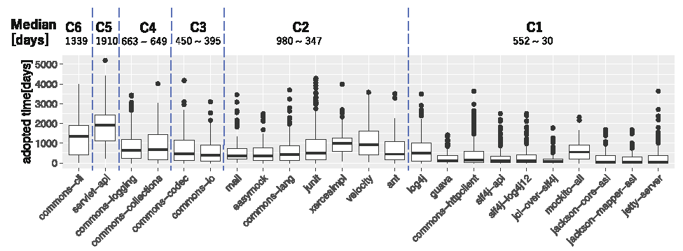
ライブラリ更新と採用までの時間[1]
リリースサイクル
採用サイクル
[1] Akinori Ihara and Daiki Fujibayashi, Hirohiko Suwa and Raula Gaikovina Kula and Kenichi Matsumoto: Understanding When to Adapt a Library: A Case Study on ASF Projects :OSS 2017
Notes:
ただ，ライブラリを使う上で問題がある．若いライブラリ（～10年未満），成熟したライブラリ（10年以上～）

